Slide 1


Закрытые паевые инвестиционные фонды недвижимости

Slide 2


Инвестиционная недвижимость – востребованный актив для инвесторов
Рынок инвестиционной недвижимости сопоставим с мировым рынком ценных бумаг
Доходность недвижимости показывает схожую динамику
с доходностью по облигациям, обеспечивая стабильный текущий доход
Объем глобальных рыночных классов активов в год
трлн $
Сравнительный анализ доходности
%
69
113
59
Капитализация публичных компаний
Объем мирового рынка долговых инструментов
Объем
рынка недвижимости
Источник: World bank, J.P.Morgan Asset Management, LaSalle Investment Management
5

Slide 3
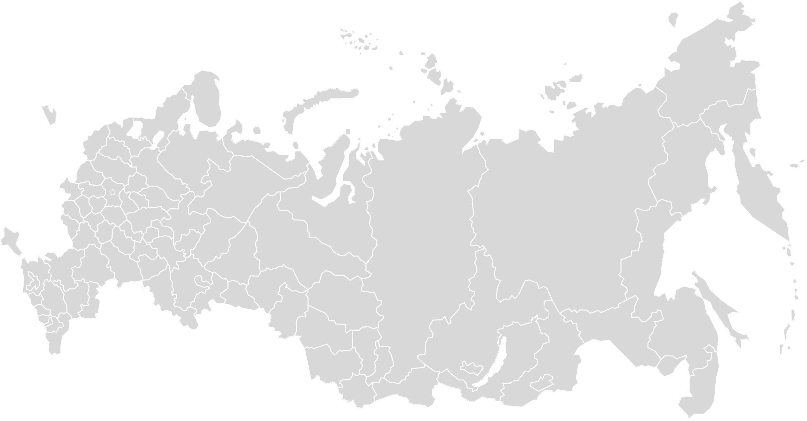
Российский рынок ЗПИФ
Объем сбережений населения
на 2021 год
61 599 млрд руб.
42 шт.
1079 шт.
Коллективные инвестиции в недвижимость
84
млрд р.
4 120
млрд р.
Персональные финансовые холдинги
Потенциал
в сумме:
Розничные ЗПИФ
Трасты
млрд. р.
6 159 млрд р.
Целевая доля недвижимого имущества в капитале институциональных инвесторов
При сохранении текущих темпов роста прогноз доли инвестиций в сбережениях к 2023 году – 30%
Источник: Cornell University’s Baker Program in Real Estate and Hodes Weill & Associates
6
Notes:
Изменения были только на этом слайде

Slide 4

Стратегия инвестирования - выбор объектов
Текущий доход
Капитальный прирост
Диверсификация
Здания, соответствующие современным требованиям недвижимости.
Здания, готовые к быстрым изменениям в соответствии с потребностями рынка без капитальных затрат.
Наличие развитой транспортной инфраструктуры и высокого разнообразия предложений для потребителей.
Качественное развитие окружения объекта и топологии - увеличение потока посетителей.
Основные типы коммерческой недвижимости:
новые логистические комплексы класса А в ключевых регионах;
современные офисные центры класса А в Москве;
торгово-развлекательные центры класса А в ликвидных локациях Москвы.
Объекты с устойчивым спросом
Высокое качество договоров аренды
Высокий % долгосрочных договоров аренды.
Надежные арендаторы

